Slide 1
Исследование графовой нейросети на простейшей задаче
Андрей Куприн 622

Slide 2
Выжимка из прошлых выступлений

Slide 3
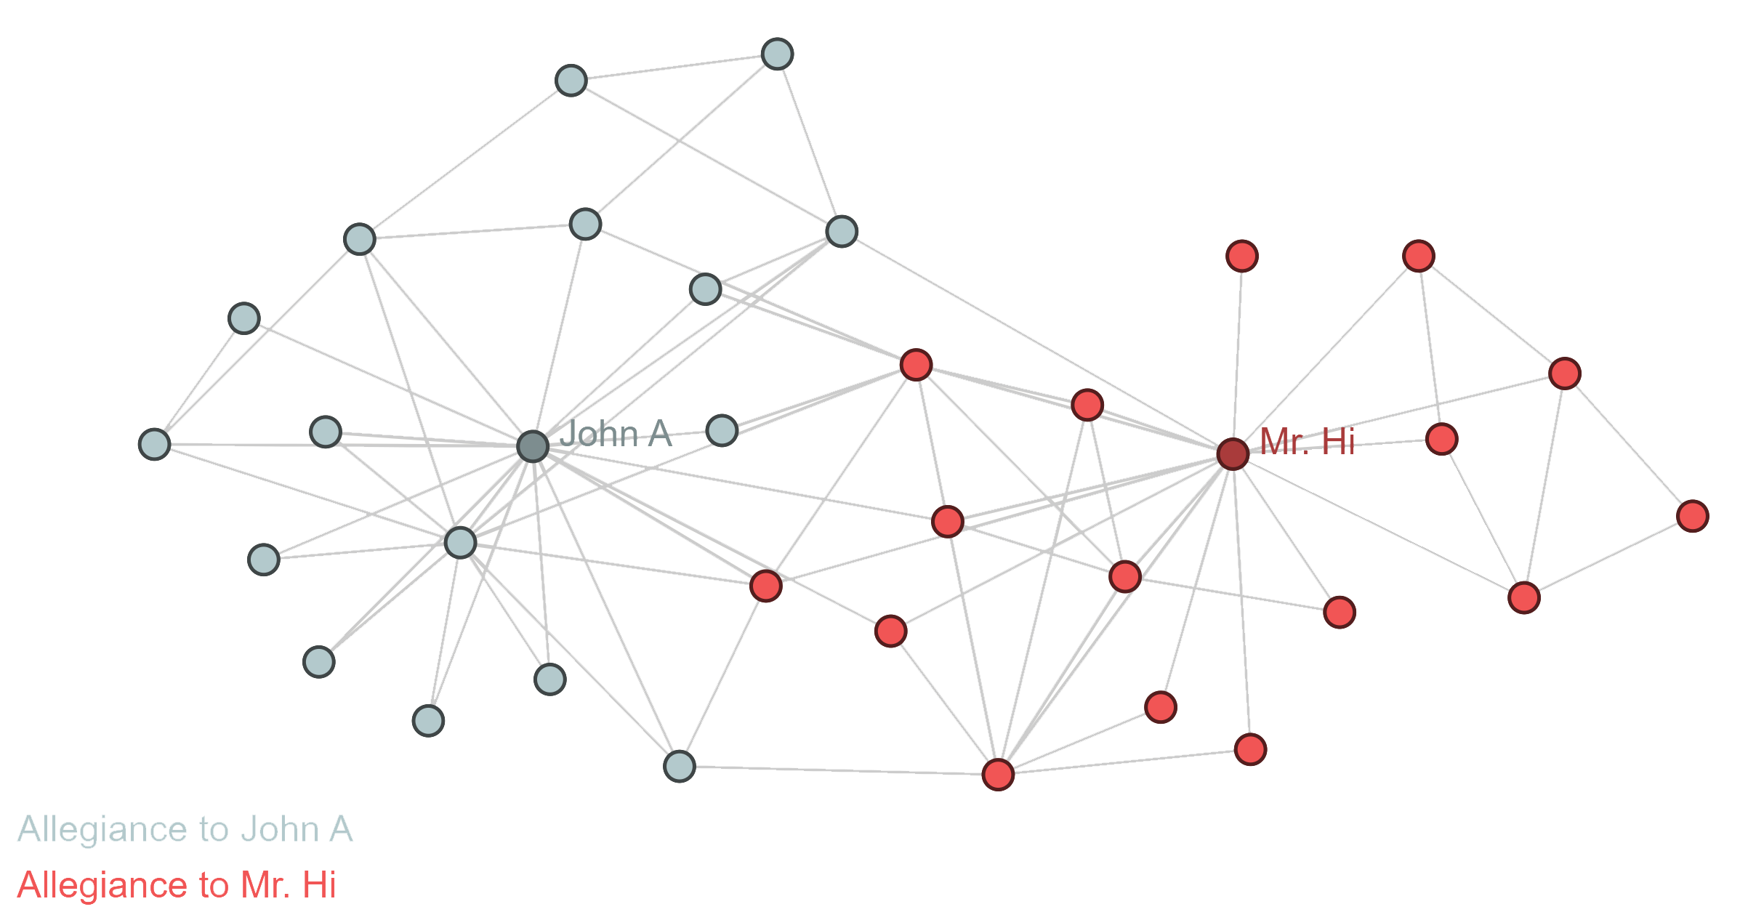
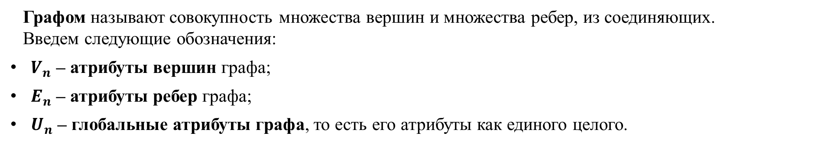
Графы
Графом называют совокупность множества вершин и множества ребер, из соединяющих.
Введем следующие обозначения:
$V_{n}$ – атрибуты вершин графа;
$E_{n}$ – атрибуты ребер графа;
$U_{n}$ – глобальные атрибуты графа, то есть его атрибуты как единого целого.
Многие задачи сводятся к предсказанию атрибутов графа

Slide 4
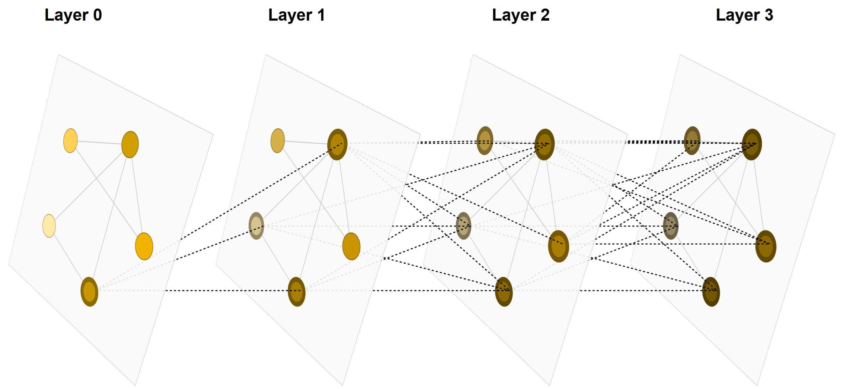
Графовые нейросети (GNN)
Графовая нейросеть (GNN) – это дифференцируемое преобразование всех атрибутов графа
Графовая нейронная сеть

Slide 5
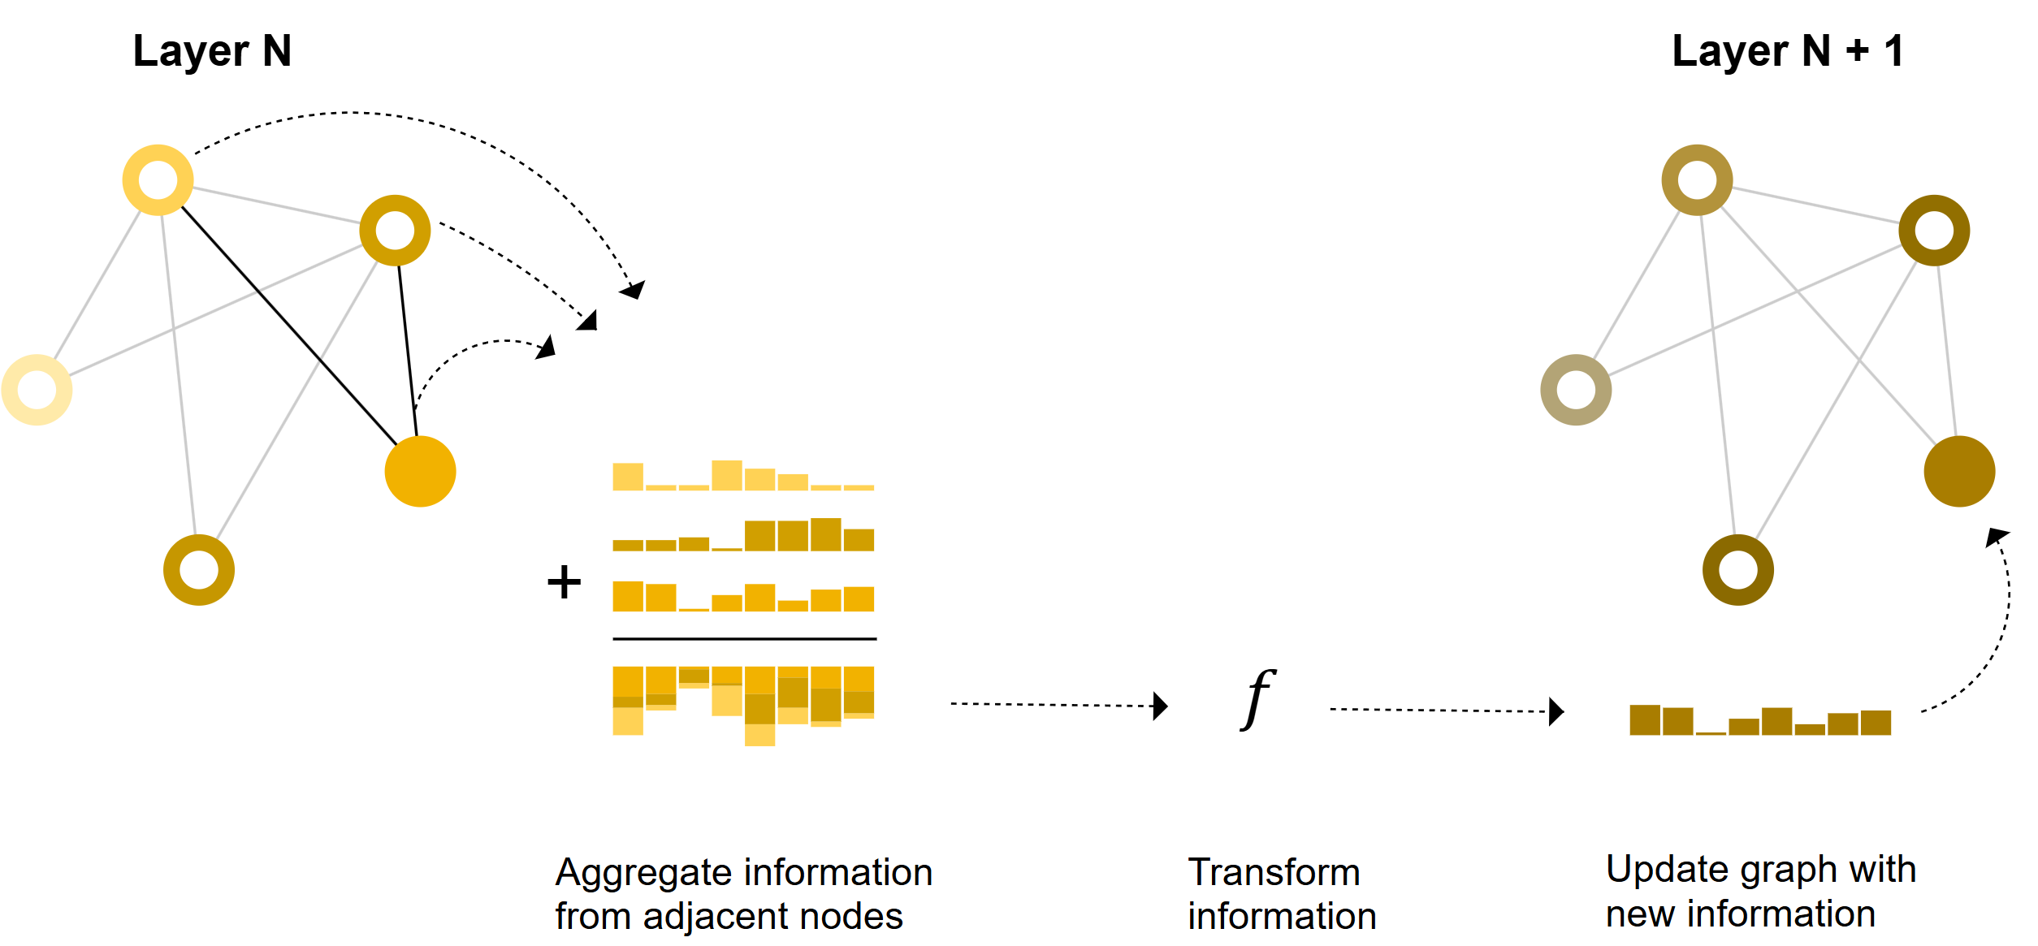
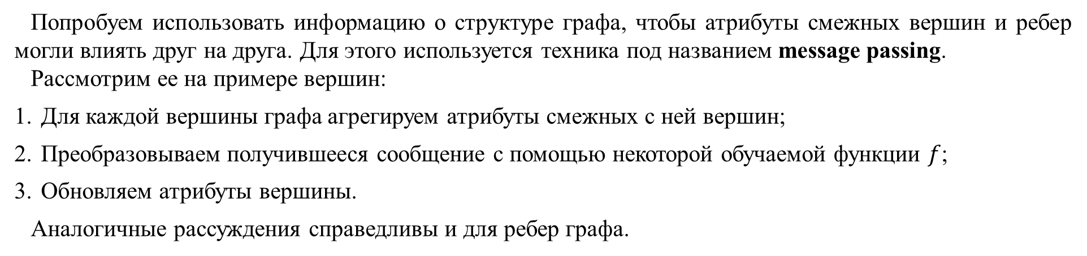
Message passing
Попробуем использовать информацию о структуре графа, чтобы атрибуты смежных вершин и ребер могли влиять друг на друга. Для этого используется техника под названием message passing.
Рассмотрим ее на примере вершин:
Для каждой вершины графа агрегируем атрибуты смежных с ней вершин;
Преобразовываем получившееся сообщение с помощью некоторой обучаемой функции $f$;
Обновляем атрибуты вершины.
Аналогичные рассуждения справедливы и для ребер графа.
Message passing на примере вершин

Slide 6
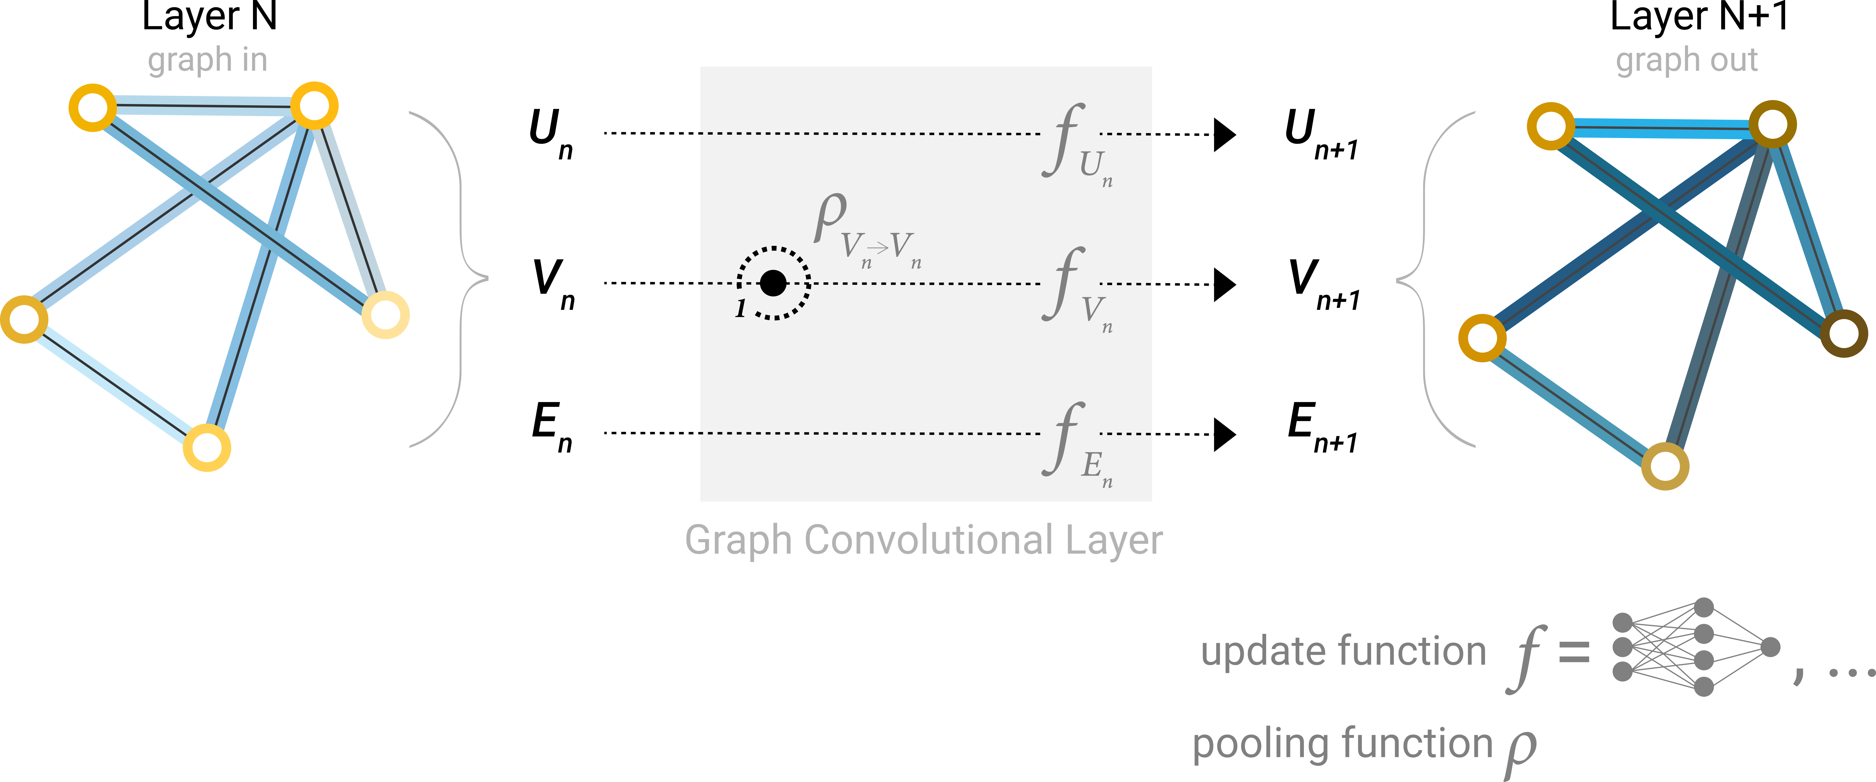
Техника message passing напоминает сверточный слой – атрибуты элемента графа обновляются с учетом атрибутов соседей. Применив $N$ таких слоев последовательно, мы можем организовать обмен сообщениями между частями графа, расположенными в $N$ шагах друг от друга.
Message passing на примере вершин

Slide 7
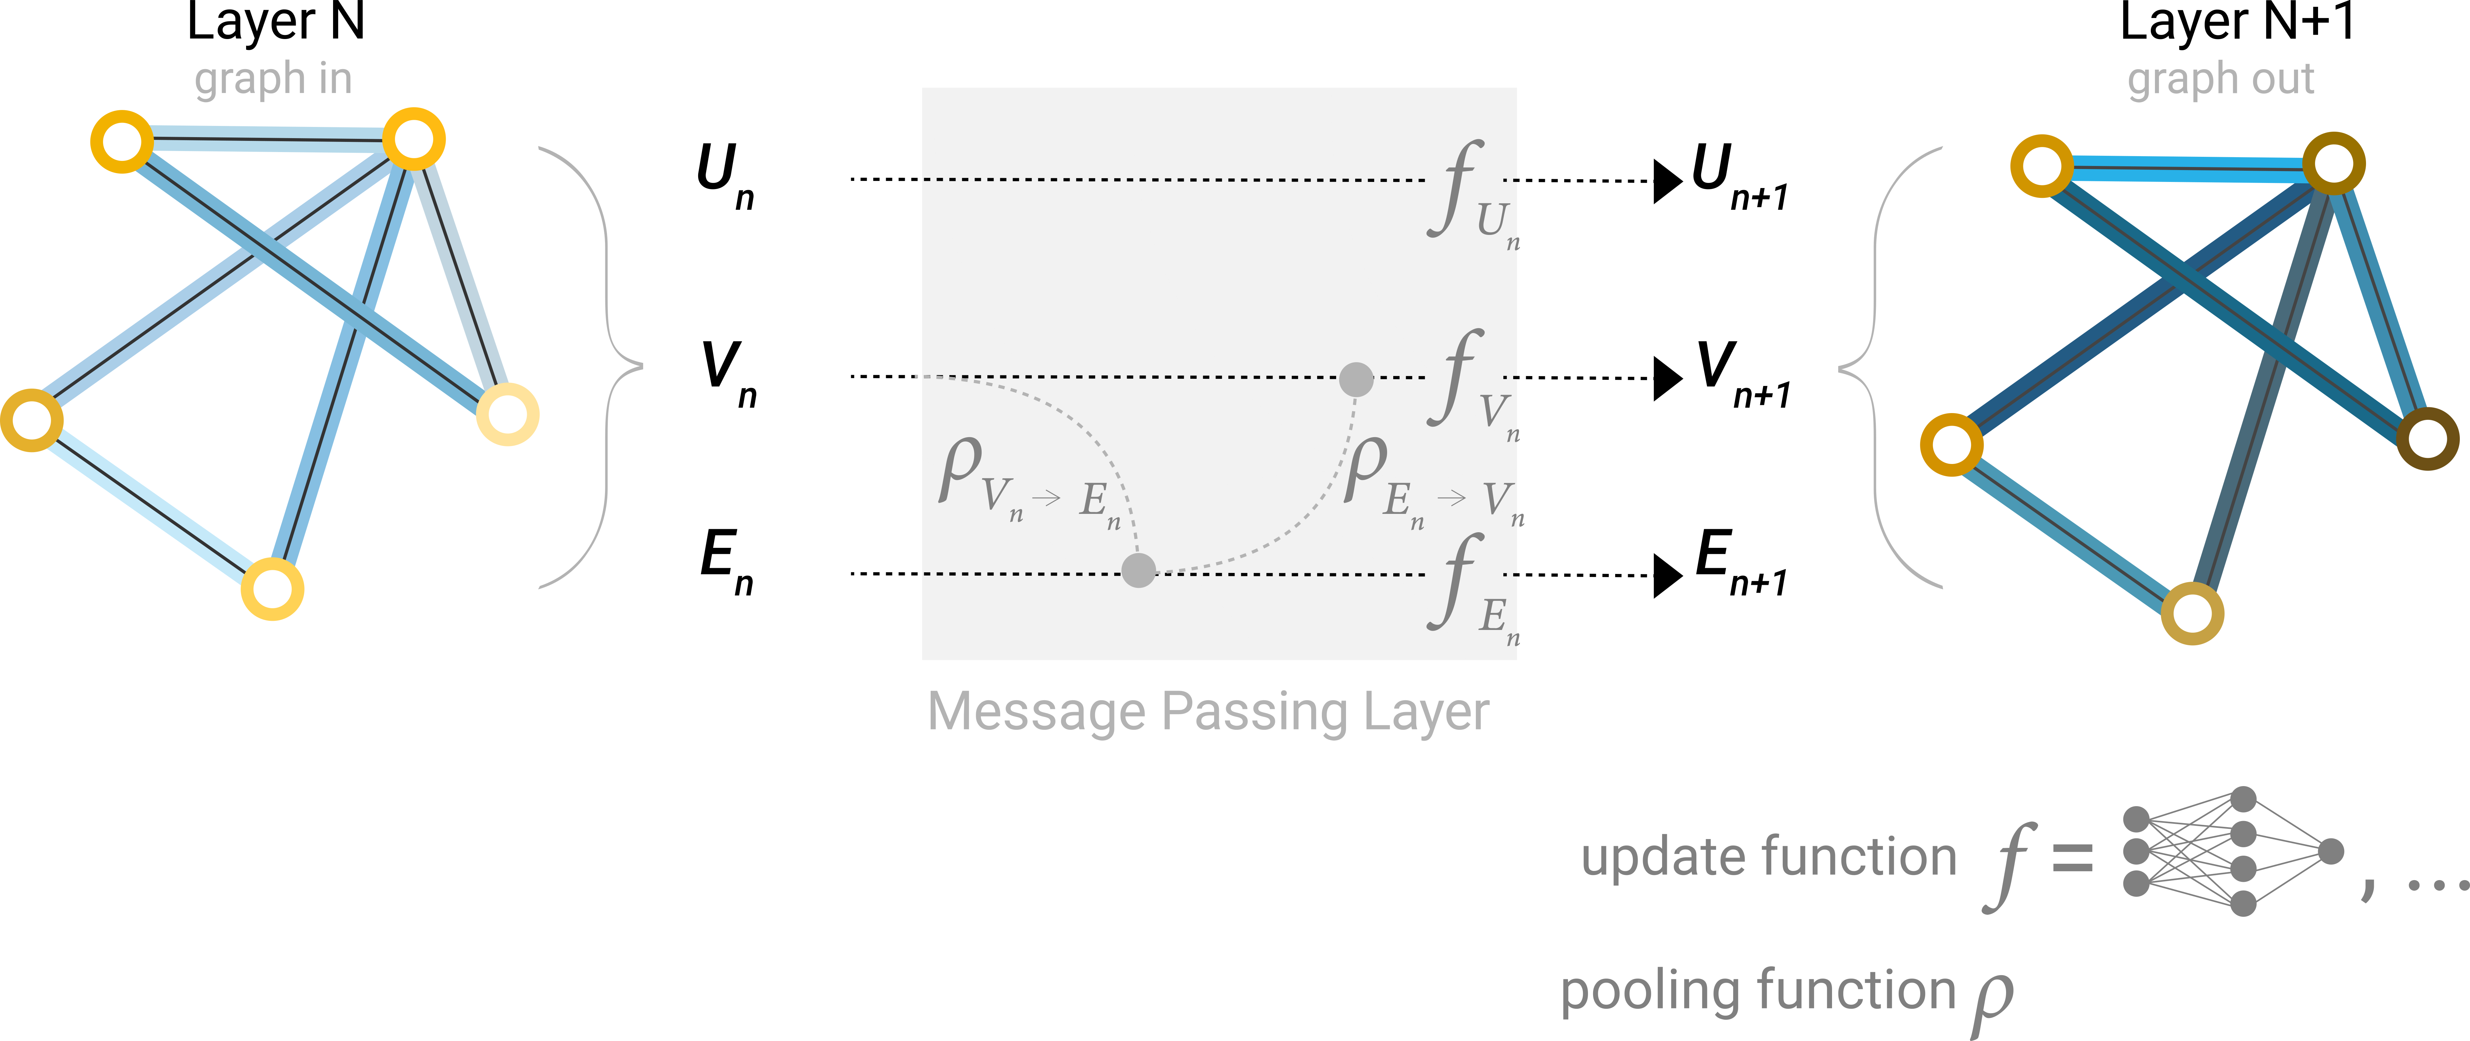
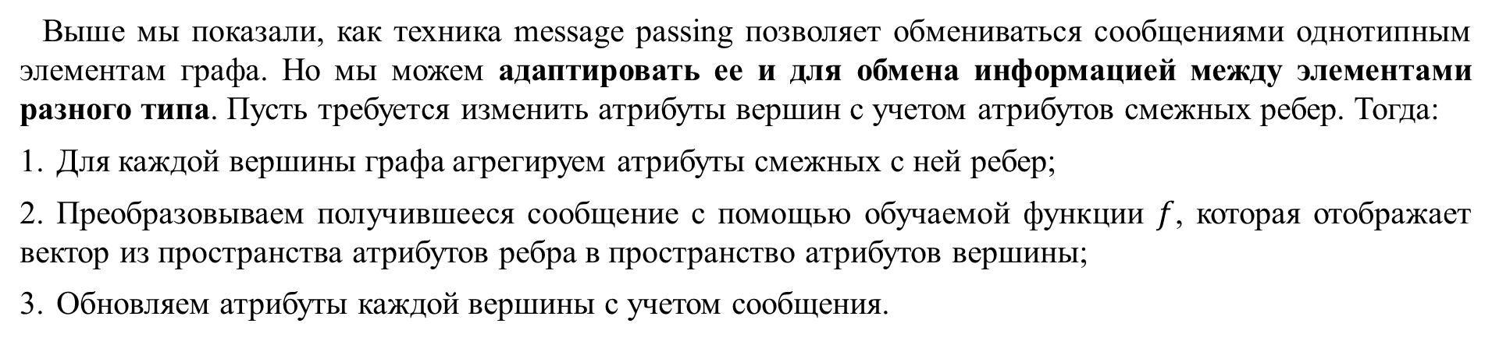
Learned representations
Выше мы показали, как техника message passing позволяет обмениваться сообщениями однотипным элементам графа. Но мы можем адаптировать ее и для обмена информацией между элементами разного типа. Пусть требуется изменить атрибуты вершин с учетом атрибутов смежных ребер. Тогда:
Для каждой вершины графа агрегируем атрибуты смежных с ней ребер;
Преобразовываем получившееся сообщение с помощью обучаемой функции $f$, которая отображает вектор из пространства атрибутов ребра в пространство атрибутов вершины;
Обновляем атрибуты каждой вершины с учетом сообщения.
Learned representations

Slide 8
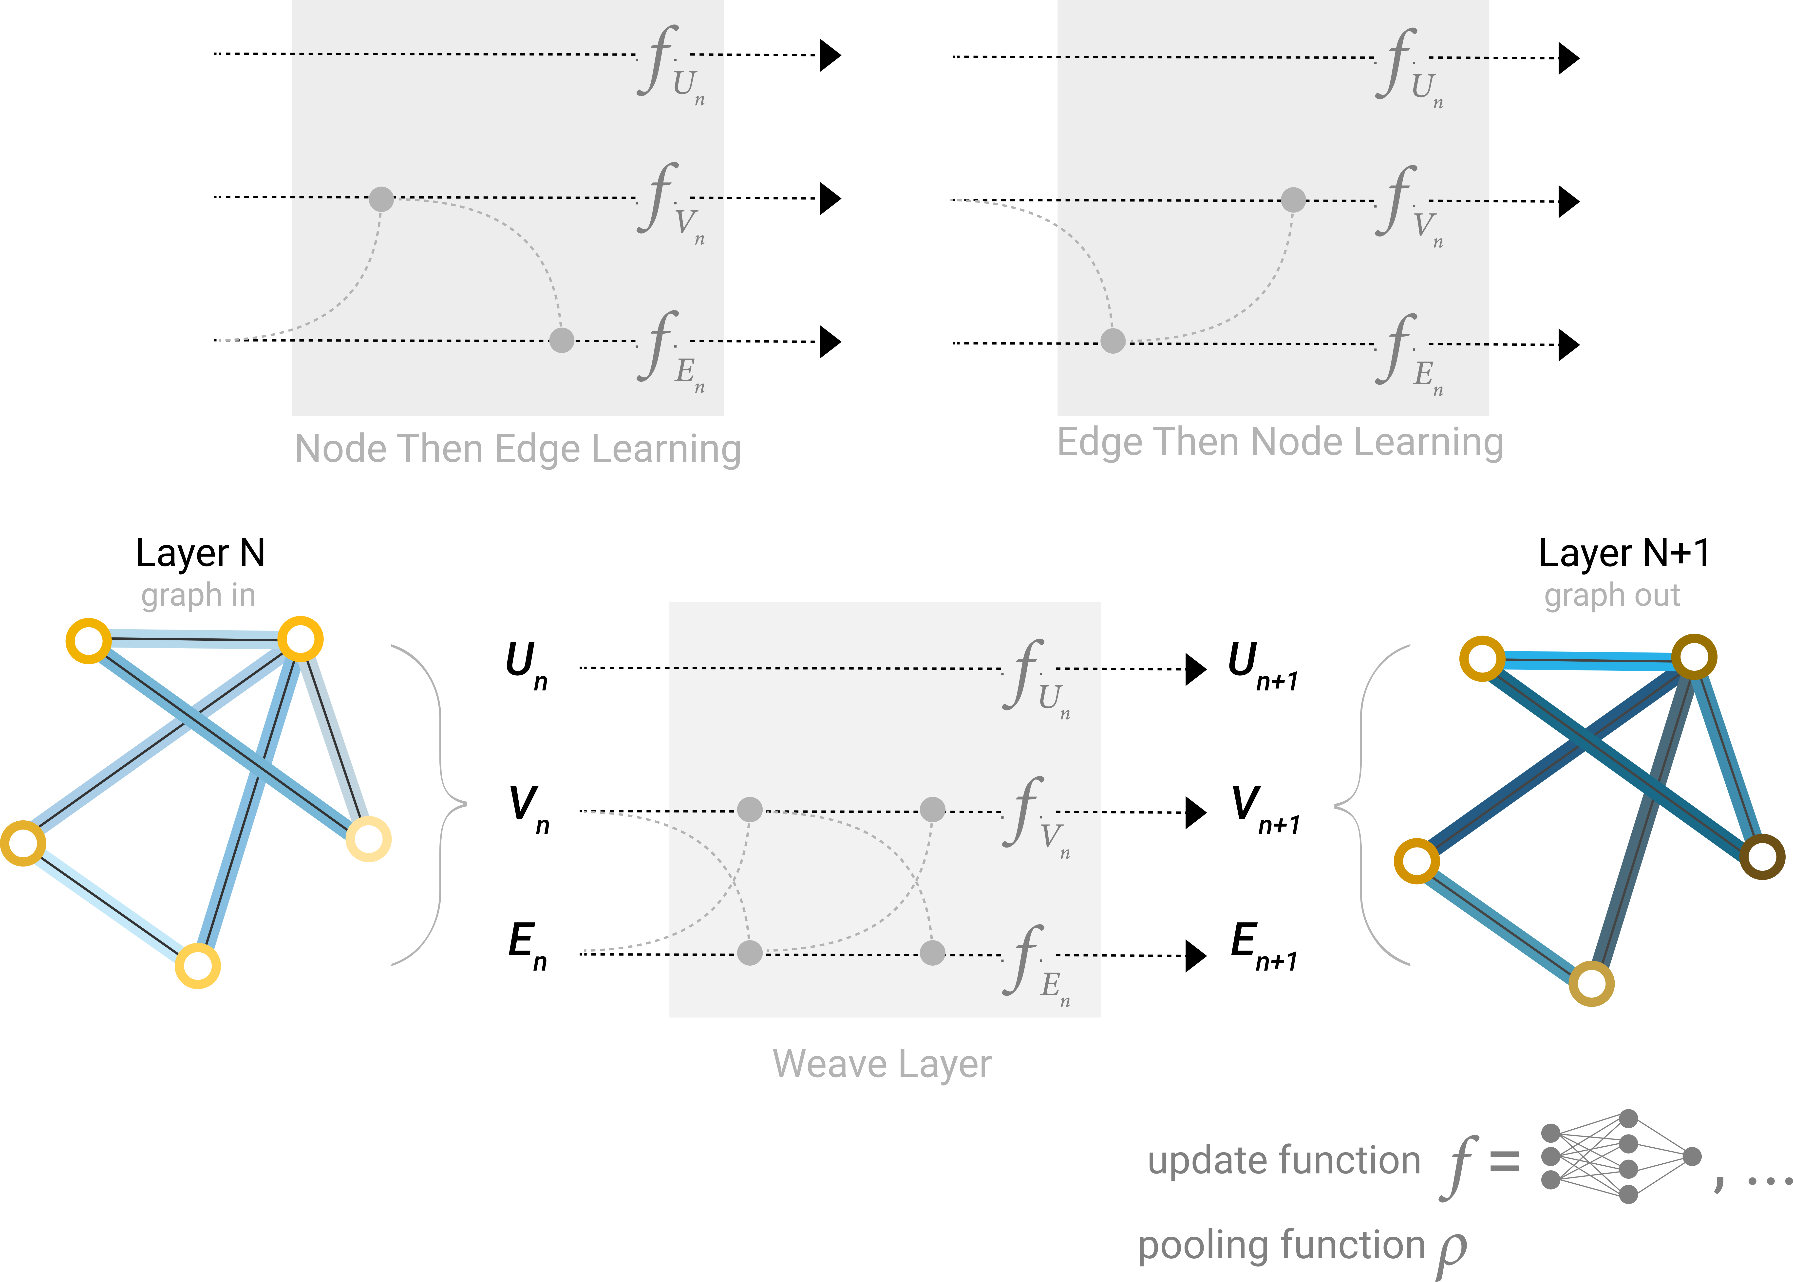
Данная техника получила название learned representations. Таким образом, мы можем создать слой для обмена сообщениями между вершинами и ребрами графа. В каком порядке и между какими элементами отправлять эти сообщения – открытый вопрос. Разработано множество вариантов такого слоя.
Различные варианты применения learned representations

Slide 9
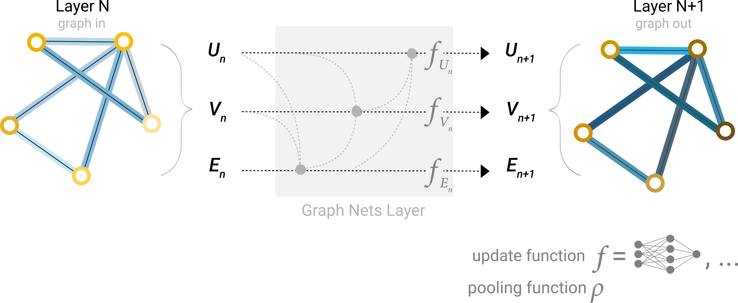
Global representations
У техники message passing есть один недостаток – сложно организовать эффективный обмен сообщениями между элементами графа, которые находятся не далеко друг от друга. Глобальные атрибуты графа могут не только описывать свойства графа как единого целого, но и выступать в качестве «моста» между далекими его элементами. Поэтому технику learned representations можно применить и для обмена сообщениями с глобальными атрибутами графа.
Пример использования global representations

Slide 10
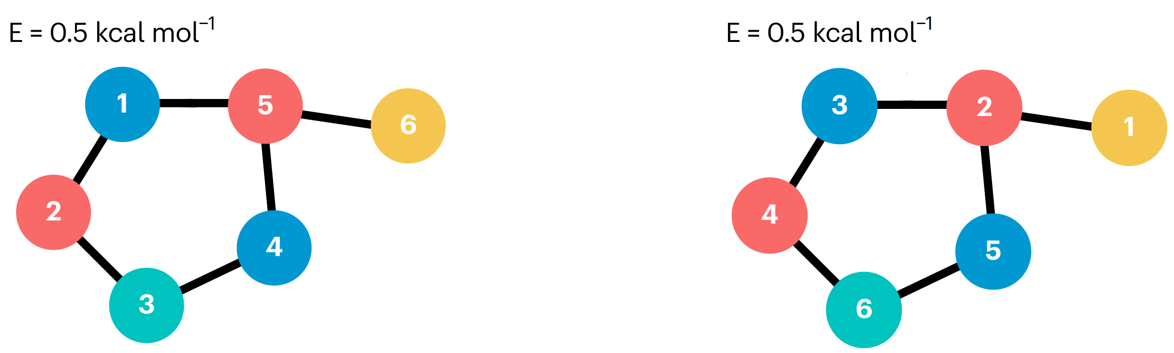
Преимущества GNN
Отметим две ключевые особенности GNN, которые позволяют им эффективно решать некоторые задачи:
Локальность – подобно свертке в сетях, работающих с изображениями, техника message passing позволяет учесть, что непосредственные соседи влияют на вершину больше, чем далекие части графа;
Инвариантность к перестановке вершин – если пронумеровать вершины графа в другом порядке, предсказания графовой нейросети об атрибутах вершин останутся теми же с точностью до перестановки, а предсказание о графе как едином целом, не изменится;
Полнота – доказывается, что при правильном выборе атрибутов и достаточном количество слоев GNN может описать любое преобразование над графом.
Инвариантность к перестановке при предсказании внутренней энергии молекулы

Slide 11
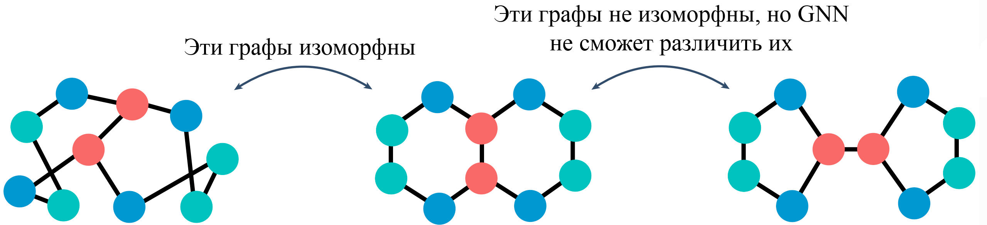
Недостатки GNN
Однако в базовом виде GNN имеют ряд недостатков:
Выразительность на глобальном уровне – GNN воспринимает некоторые пары графов, как изоморфные, хотя это не так (случайные атрибуты, позиционное кодирование);
Выразительность на локальном уровне – GNN не способна предсказать количество колец и клик в графе (вручную созданные начальные атрибуты, позиционное кодирование);
Пересглаживание – с ростом числа слоев артибуты все сильнее усредняются и становятся неотличимыми друг от друга (подмешивание оригинальных значений, ограничение распространения сообщений);
Пересжатие – в графе могут быть узкие места. В этом случае в одну вершину, связующую две части графа, стекается очень много информации, которую приходится сжимать (глобальная вершина, перестройка вычислительного графа).
Базовая GNN не может различить некоторые графы

Slide 12
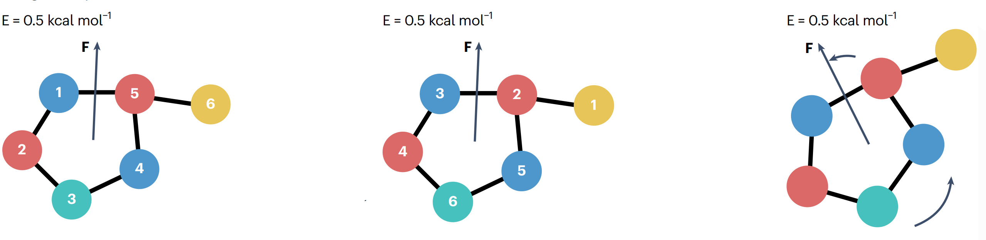
Геометрические графовые нейронные сети
Если граф является представлением некоторого геометрического объекта, и часть признаков каждого узла это его координаты в трехмерном пространстве, требуется чтобы GNN была устойчива не только к перестановкам вершин, но и к движению графа как единого целого.
Что мы можем взять в качестве атрибутов вершин:
Абсолютные координаты вершин → неустойчивость к перемещению и вращению графа;
Относительные координаты вершин → неустойчивость к вращению графа;
Расстояния между вершинами → потеря большого количества информации.
Устойчивость GNN к движению графа как единого целого

Slide 13
Пример геометрической графовой нейронной сети

Slide 14
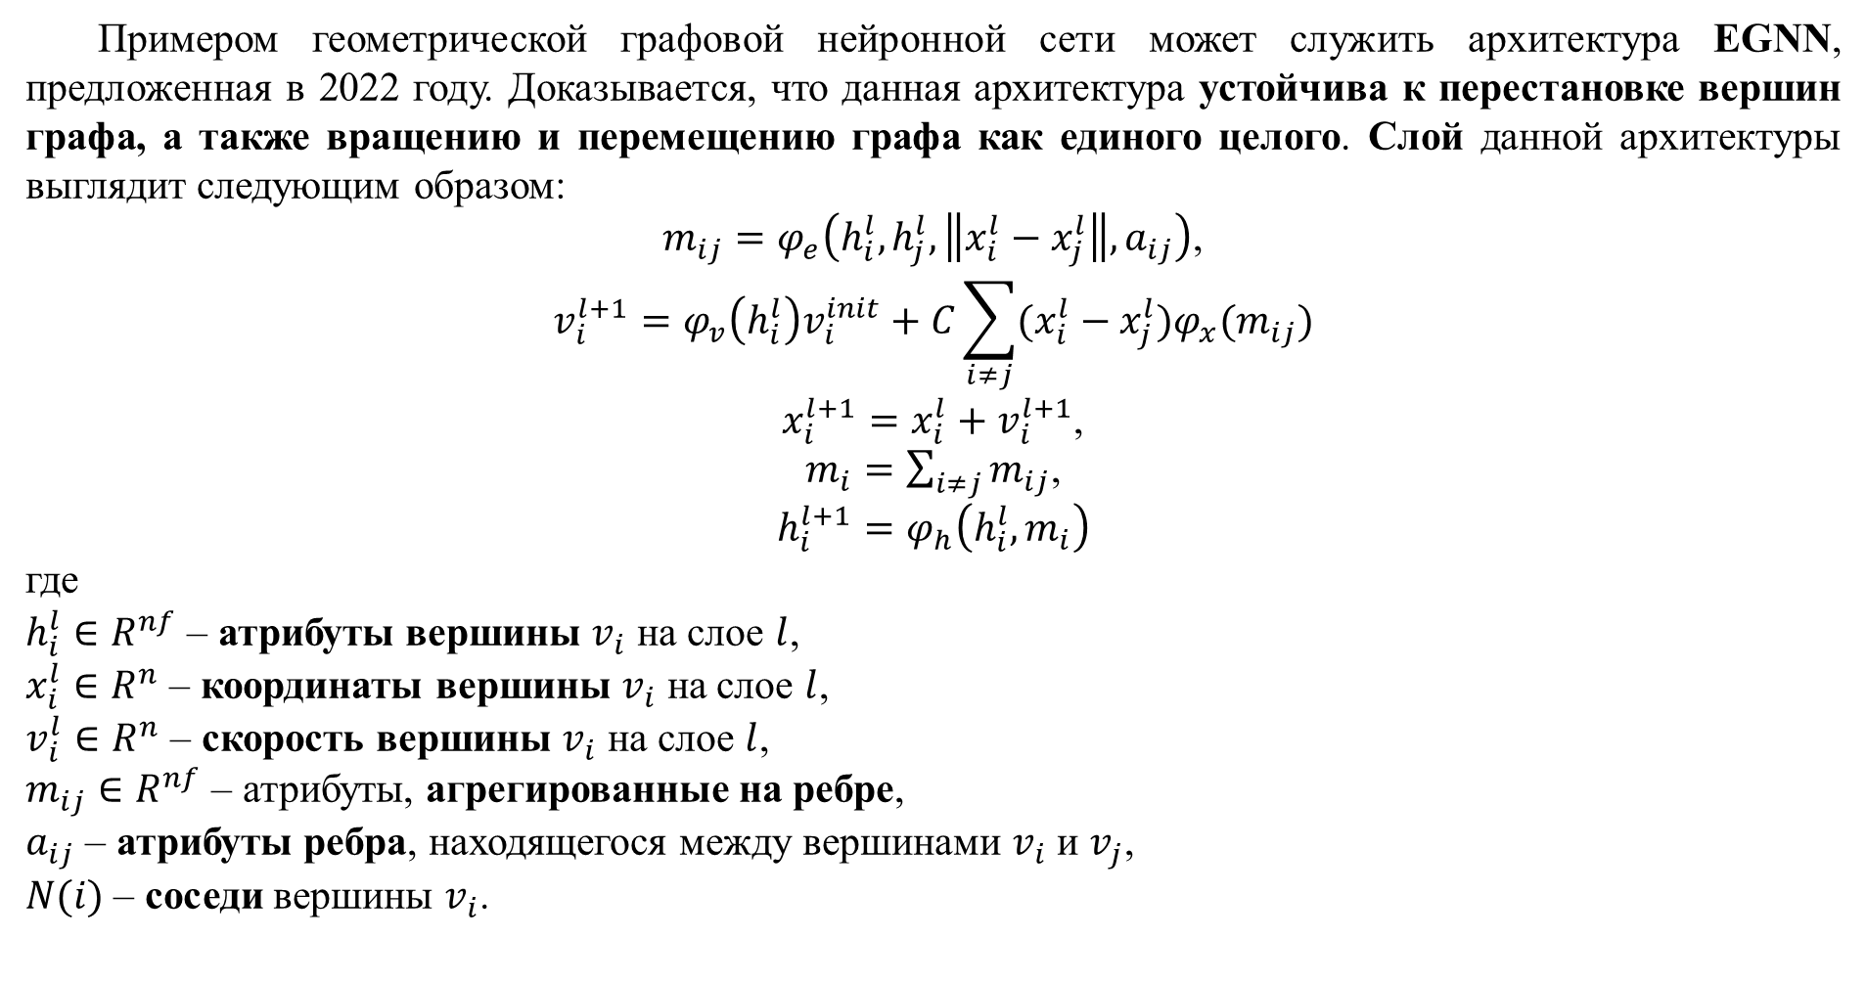
EGNN
Примером геометрической графовой нейронной сети может служить архитектура EGNN, предложенная в 2022 году. Доказывается, что данная архитектура устойчива к перестановке вершин графа, а также вращению и перемещению графа как единого целого. Слой данной архитектуры выглядит следующим образом:
$m_{ij}=φ_{e}\left(h_{i}^{l},h_{j}^{l},\left\|x_{i}^{l}−x_{j}^{l}\right\|,a_{ij}\right)$,
$$v_{i}^{l+1}=φ_{v}\left(h_{i}^{l}\right)v_{i}^{init}+C\sum_{i≠j}{(x_{i}^{l}−x_{j}^{l})φ_{x}(m_{ij})}$$
$x_{i}^{l+1}=x_{i}^{l}+v_{i}^{l+1}$,
$m_{i}=\sum_{i≠j}{m_{ij}}$,
$$h_{i}^{l+1}=φ_{h}\left(h_{i}^{l}, m_{i}\right)$$
где
$h_{i}^{l}∈R^{nf}$ – атрибуты вершины $v_{i}$ на слое $l$,
$x_{i}^{l}∈R^{n}$ – координаты вершины $v_{i}$ на слое $l$,
$v_{i}^{l}∈R^{n}$ – скорость вершины $v_{i}$ на слое $l$,
$m_{ij}∈R^{nf}$ – атрибуты, агрегированные на ребре,
$a_{ij}$ – атрибуты ребра, находящегося между вершинами $v_{i}$ и $v_{j}$,
$N(i)$ – соседи вершины $v_{i}$.

Slide 15
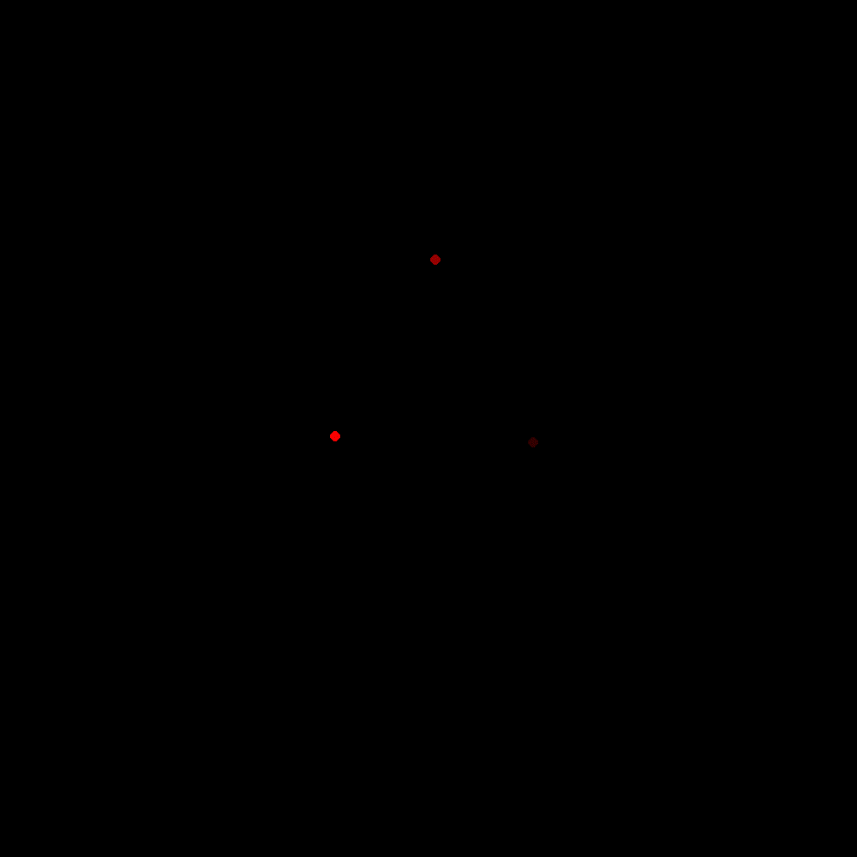
Задача
Попробуем применить EGNN на практике. Рассмотрим задачу движения трех тел одинаковой массы и попробуем по начальным условиям предсказать состояние системы через 500 шагов.
Задача трех тел

Slide 16
Этапы решения задачи:
Численным методом рассчитаем 10.000 траекторий, длиной 500 шагов. 8.000 траекторий используем для обучения, а остальные – для валидации (простой симулятор с GitHub);
Из каждой траектории возьмем координаты, а также векторы скоростей для первого шага и координаты для последнего (всего 18 чисел);
Будем подавать в нейронную сеть координаты, векторы скоростей, а также попарные расстояния. Будем считать граф полным. В качестве loss функции будем использовать MSE (параметры нейросети взяты из оригинальной статьи);
Выполним 10.000 итераций (параметры тренировки взяты из оригинальной статьи, 3 часа на RTX 3070).
Процесс обучения

Slide 17
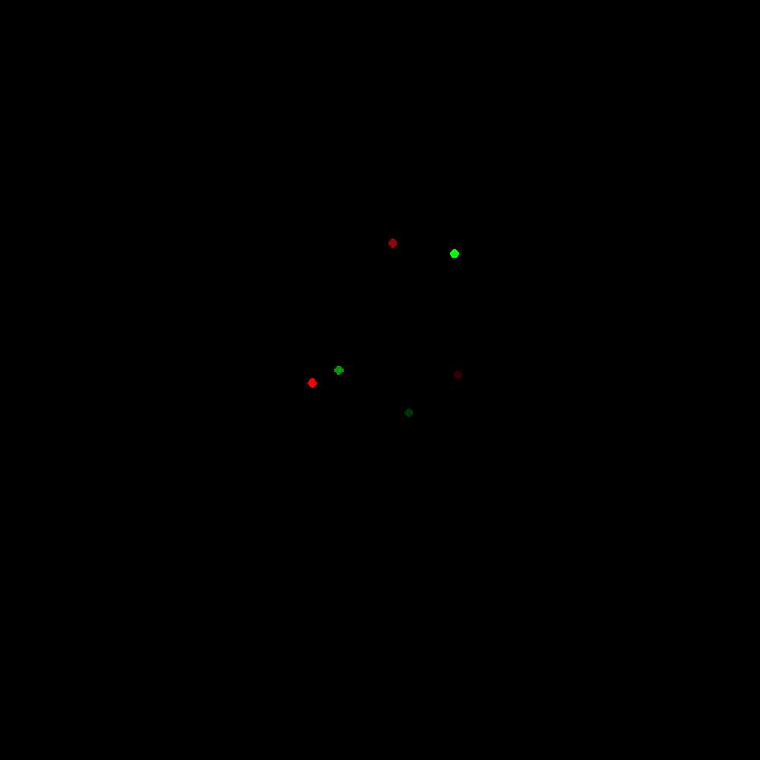
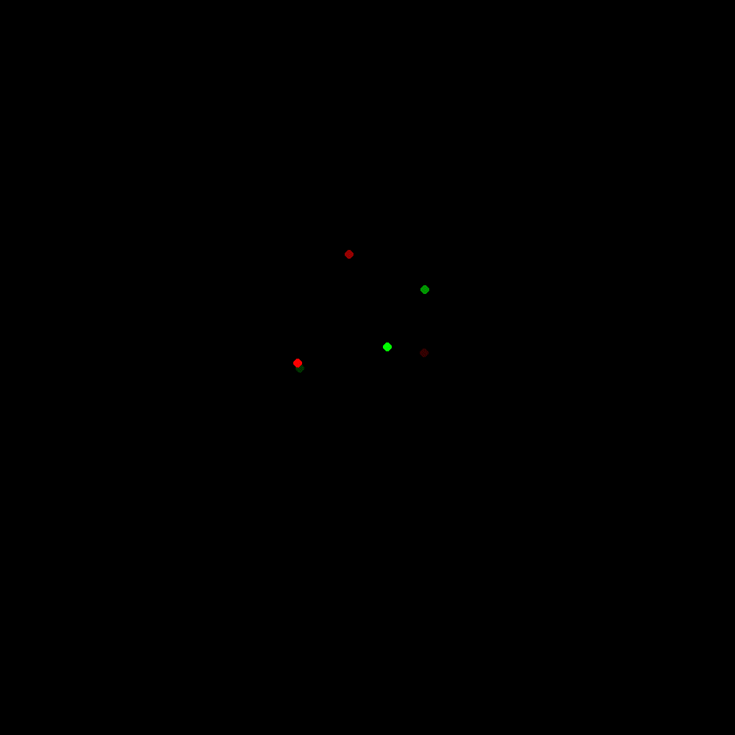
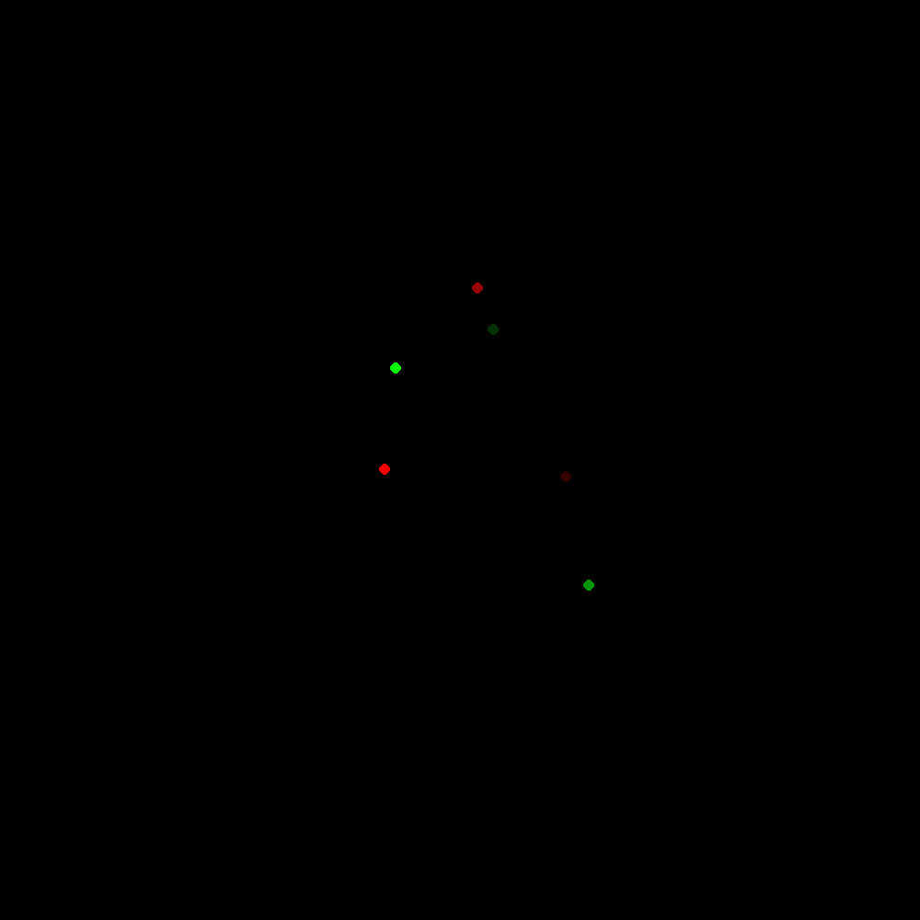
Результат
Удается более-менее точно предсказывать состояние системы после 500 шагов.
Задача трех тел

Slide 18

Ограничения текущей реализации
Что не удалось сделать:
Предсказание не на 500, а на 1 шаг вперед (решение расходится из-за накапливающихся ошибок, так как ничем не ограничено);
Коллизии тел между собой и с границами области (нейросеть обучается очень медленно или не обучается вовсе).
Задача с коллизиями

Slide 19
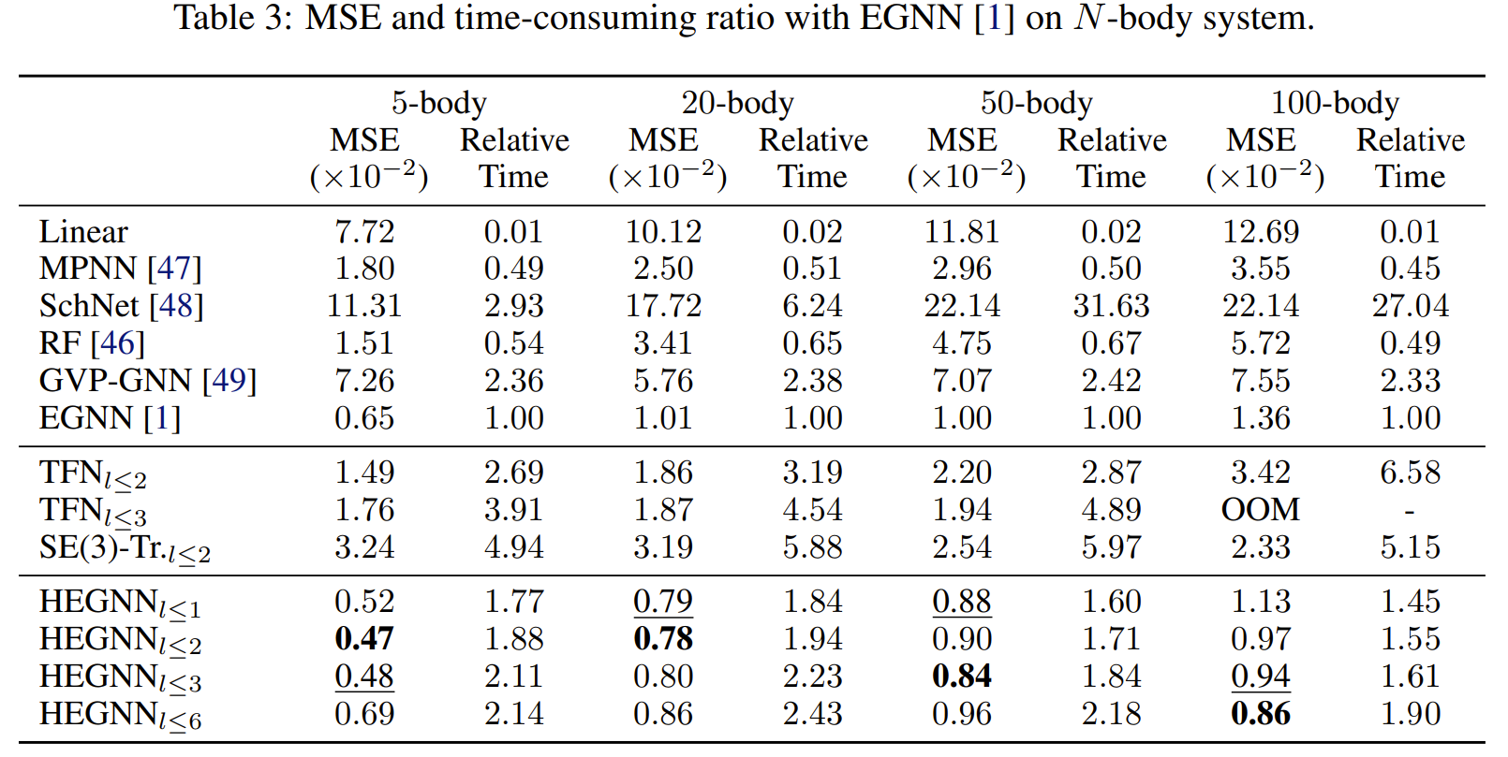
Дальнейшие действия
Тестирование более свежей архитектуры:
FastEGNN (Improving Equivariant Graph Neural Networks on Large Geometric Graphs via Virtual Nodes Learning, 2024);
Aether (Latent Field Discovery In Interacting Dynamical Systems With Neural Fields, 2024);
HEGNN (Are High-Degree Representations Really Unnecessary in Equivariant Graph Neural Networks?, 2025);
GOTENNET (Rethinking Efficient 3D Equivariant Graph Neural Networks, 2025).
Обработка коллизий:
Offset Geometric Contact (2025).
Более свежие архитектуры

Slide 20
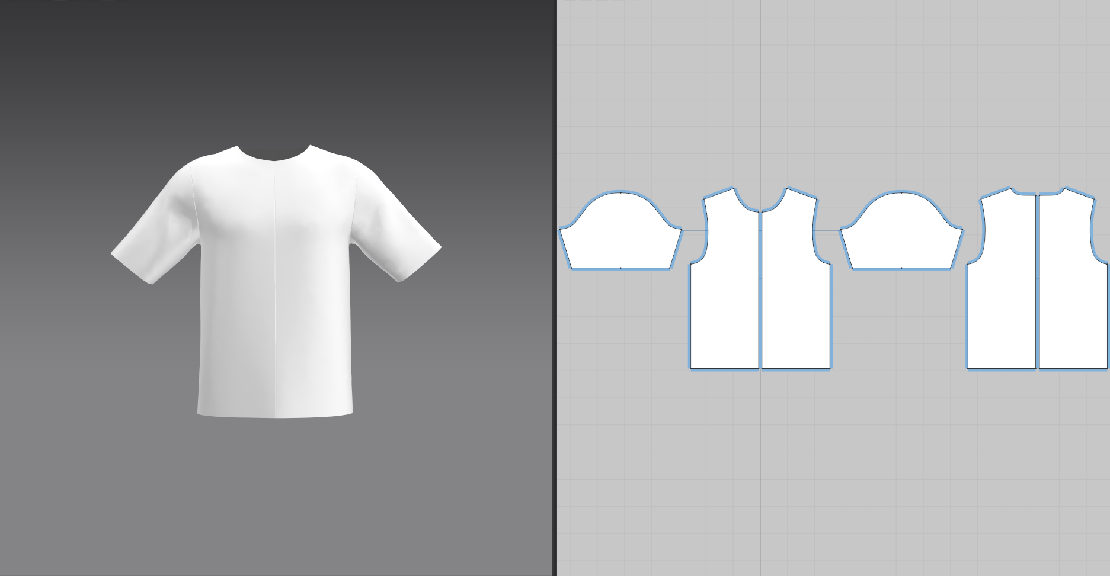
Переход к сверточной нейросети?
TailorNet: Predicting Clothing in 3D as a Function of Human Pose, Shape and Garment Style (2020).
Выкройка ткани

Slide 21
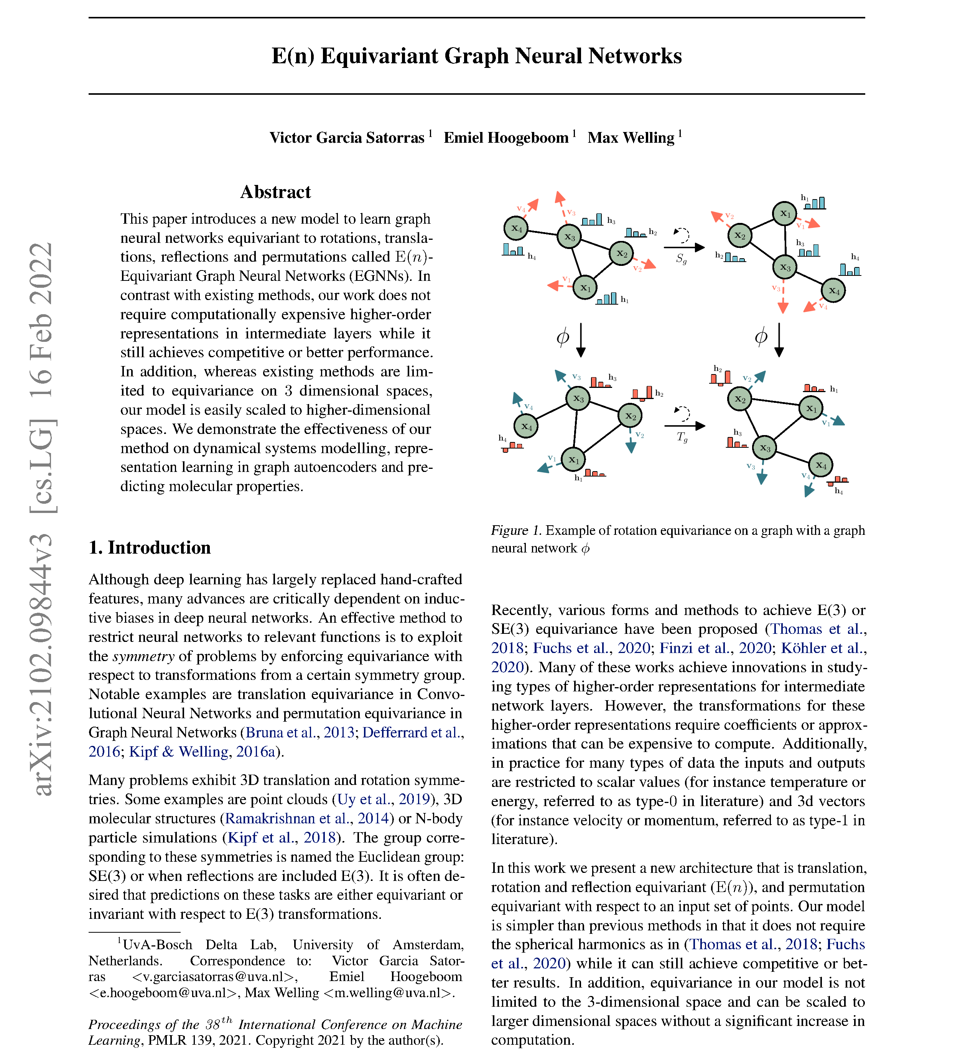
Источники
E(n) Equivariant Graph Neural Networks, 2022

